Slide 1
Regresión lineal
Clase 4 · Matriz de correlación, regresión simple, múltiple y ponderada
Daniela Opitz
INF-396 · Departamento de Informática · UTFSM · viernes 4 de septiembre, 2026

Slide 2
Contenidos de la clase
▸ 1. La matriz de correlación: todos los pares de una vez.
▸ 2. La primera regresión: mínimos cuadrados.
▸ 3. Muchos puntos y colas largas.
▸ 4. Regresión múltiple con statsmodels: R² y valor p.
▸ 5. Variables categóricas en la regresión: dummies.

Slide 3
El norte: los modelos
▸ En la clase 02 definimos el modelo: Y = f(X) + ε. Hoy, por primera vez, estimamos f.
▸ La correlación que ya conocen dice si dos variables se mueven juntas; la regresión dice cuánto.
▸ Y la regresión múltiple responde la pregunta que la correlación no puede: el efecto de cada variable con las demás fijas.
▸ Convención de toda la clase: y es lo que queremos predecir (la variable a predecir); x es la variable independiente que usamos para predecirla.

Slide 4
La matriz de correlación
Todos los pares de una vez

Slide 5
La correlación en Pandas
# Entre dos columnas (clase 02)
iris_df["petal length (cm)"].corr(iris_df["petal width (cm)"])
0.9629
# Lo nuevo: todas contra todas
iris_df.drop(columns="species").corr()
▸ corr() usa Pearson por defecto. En iris, largo y ancho del pétalo correlacionan 0,96.

Slide 6
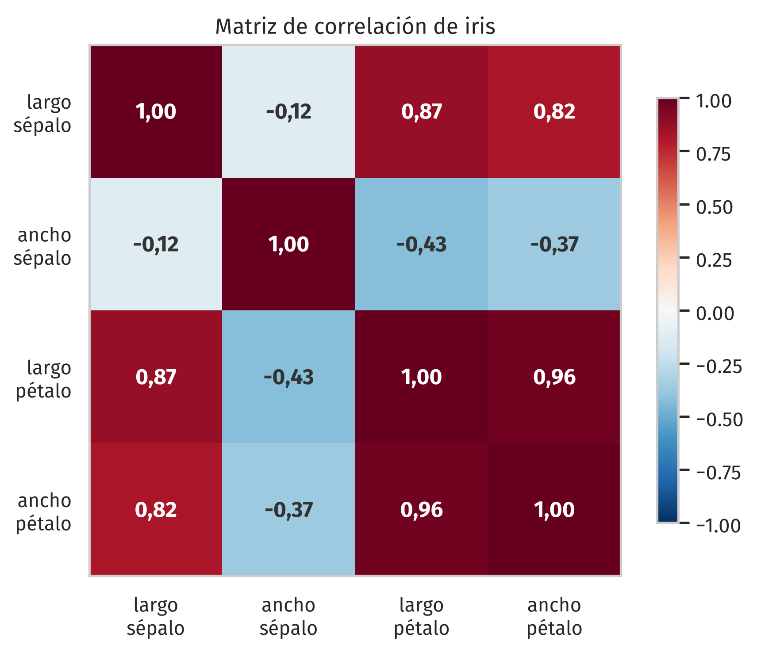
La matriz de correlación
Todos los pares de una vez: diagonal en 1 y matriz simétrica, dibujada con la paleta divergente de la clase pasada. El 0,96 entre largo y ancho del pétalo dice que son casi redundantes: evidencia para decidir qué variables entran a un modelo.

Slide 7
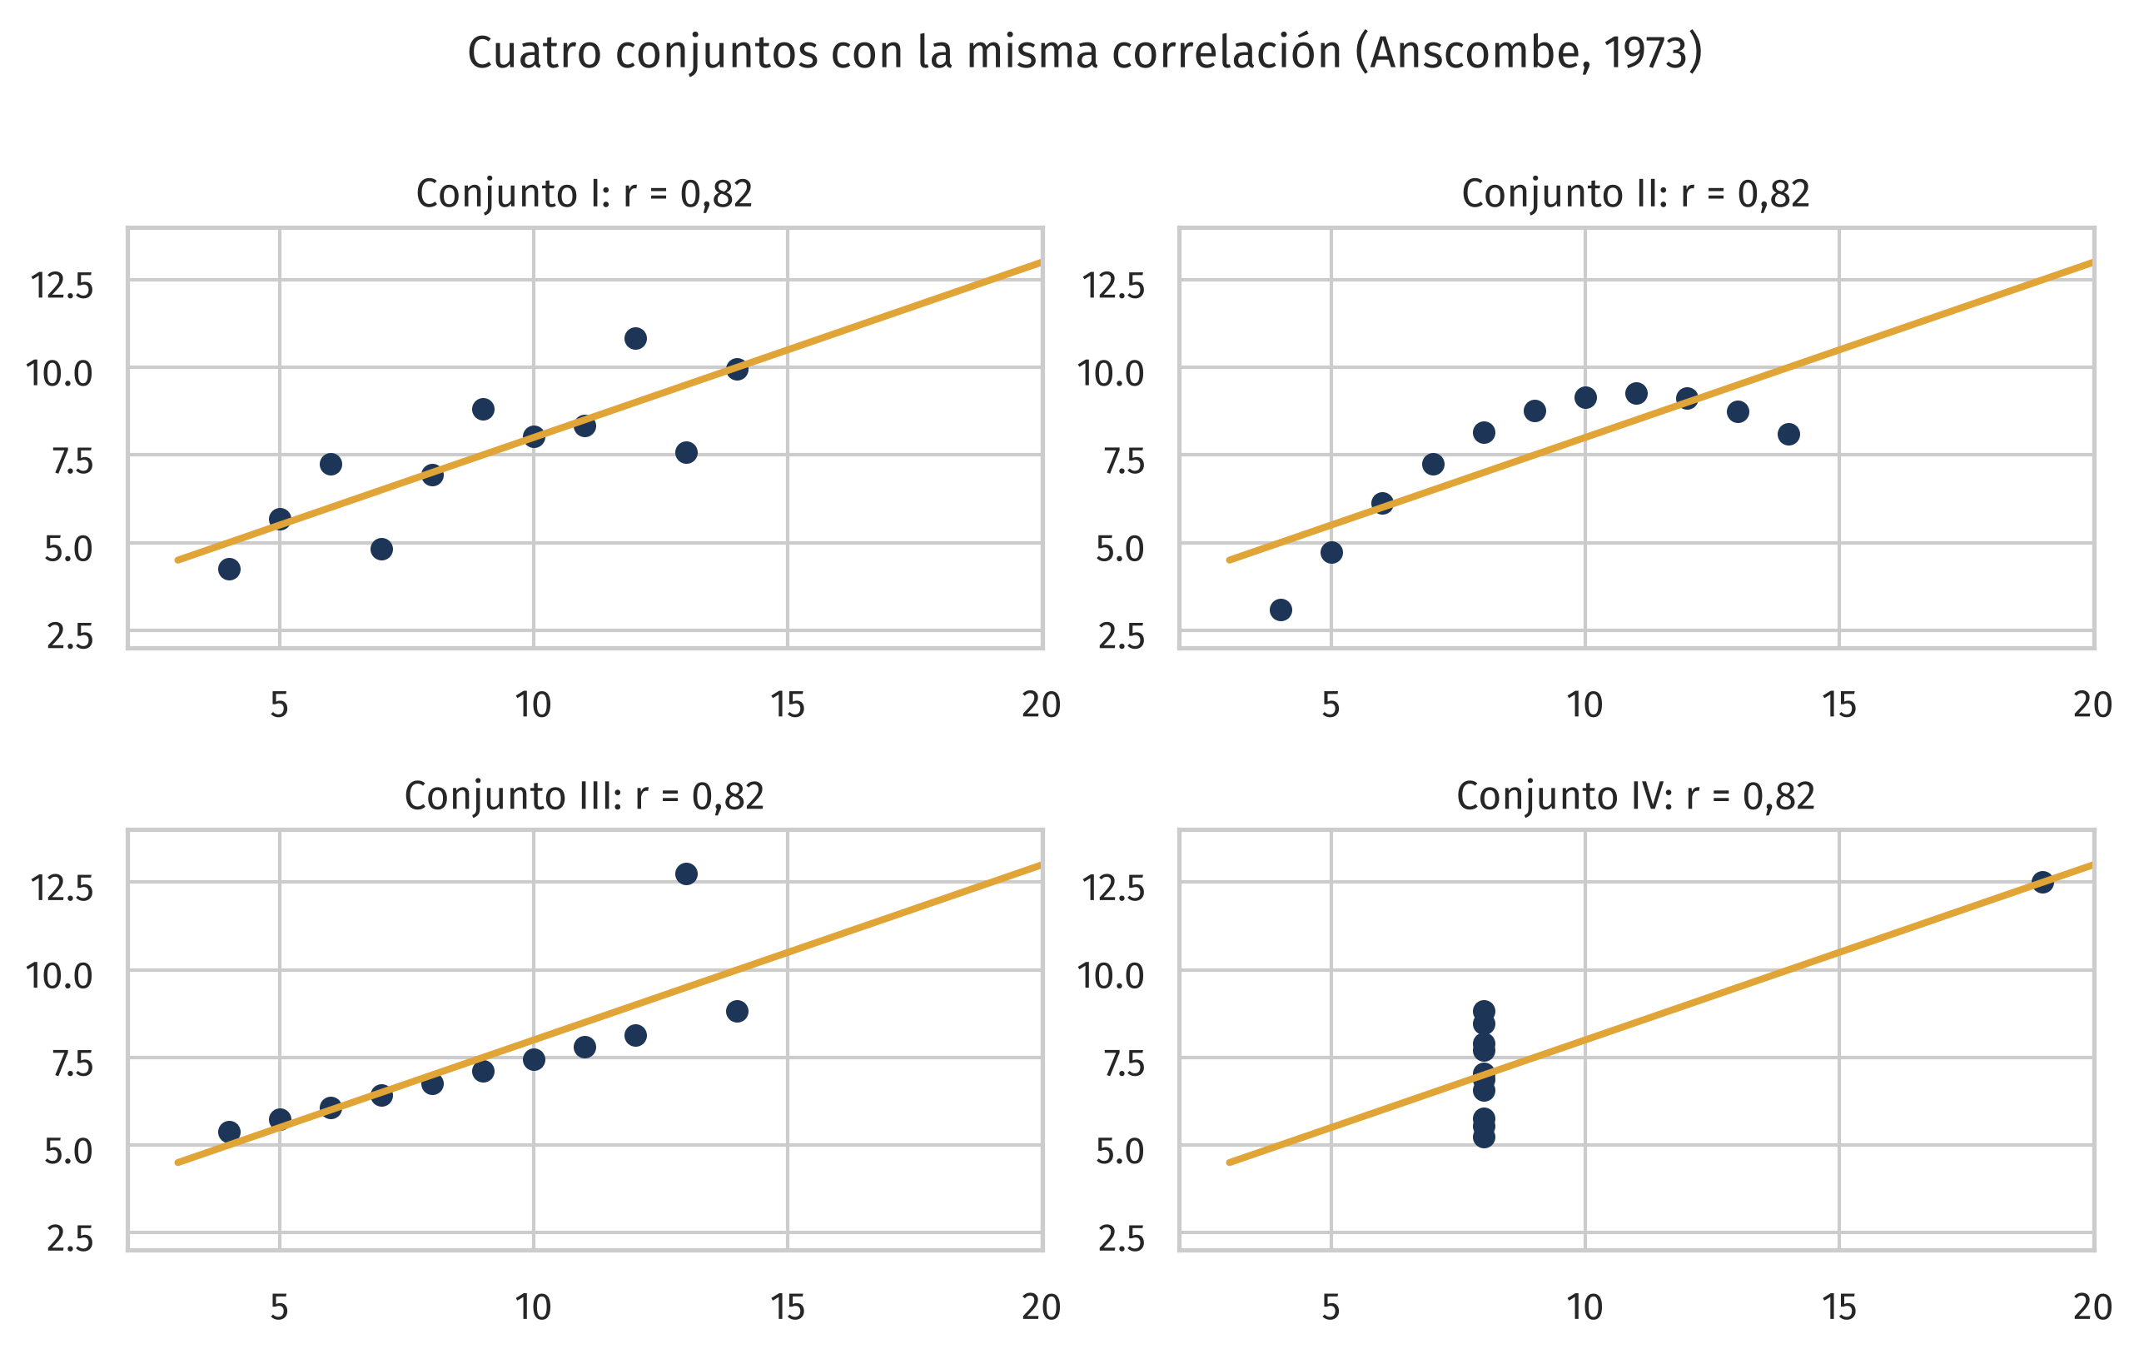
Siempre graficar: el cuarteto de Anscombe
Los cuatro conjuntos comparten medias, correlación y recta, y solo el primero es lo que el número sugiere. El resumen no reemplaza al gráfico.

Slide 8
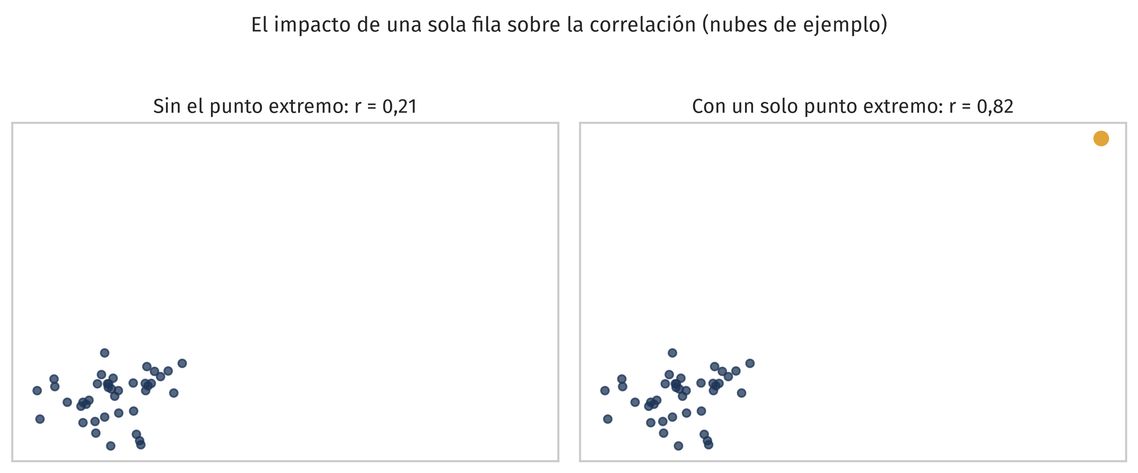
El impacto de una sola fila
Cuarenta puntos sin relación (r = 0,05) y un solo punto extremo fabrican r = 0,72. La correlación de Pearson es tan sensible a los atípicos como la media.

Slide 9
¿Las comunas de menor ingreso viajan más tiempo?
Lo que queremos predecir (y): la duración media de los viajes de cada comuna. La variable independiente (x): el ingreso medio del hogar. 45 comunas, ponderadas por su factor

Slide 10
La tabla por comuna, ponderada
lab["w_ingreso"] = lab["Factor"] * lab["IngresoHogar"]
suma = lab.groupby("Comuna").sum()
# La media ponderada de la clase 02, ahora por comuna
suma["w_ingreso"] / suma["Factor"]
▸ Cuando cada fila no pesa lo mismo (aquí, los factores de expansión), los resúmenes se ponderan: cada media por comuna es suma de w por x, dividida por suma de w, con el factor del día laboral.

Slide 11
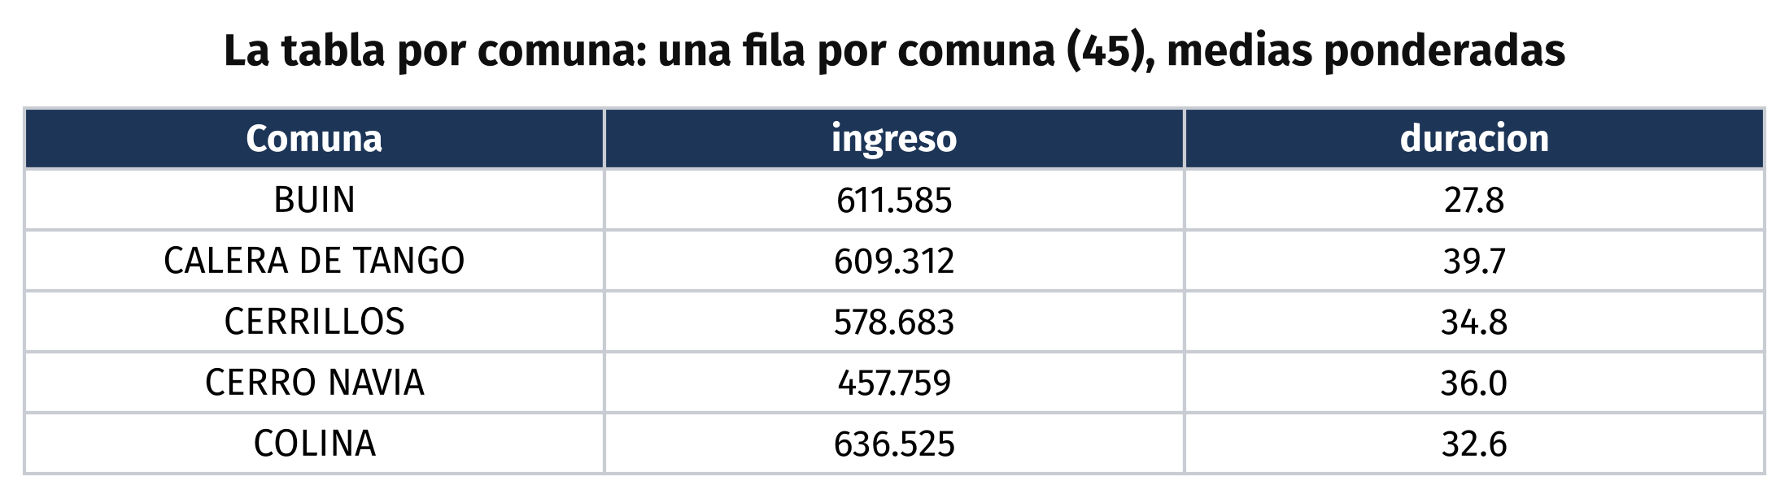
La tabla por comuna, construida
El resultado del groupby: 45 filas, una por comuna, con el ingreso y la duración como medias ponderadas. Esta tabla alimenta la primera recta.

Slide 12
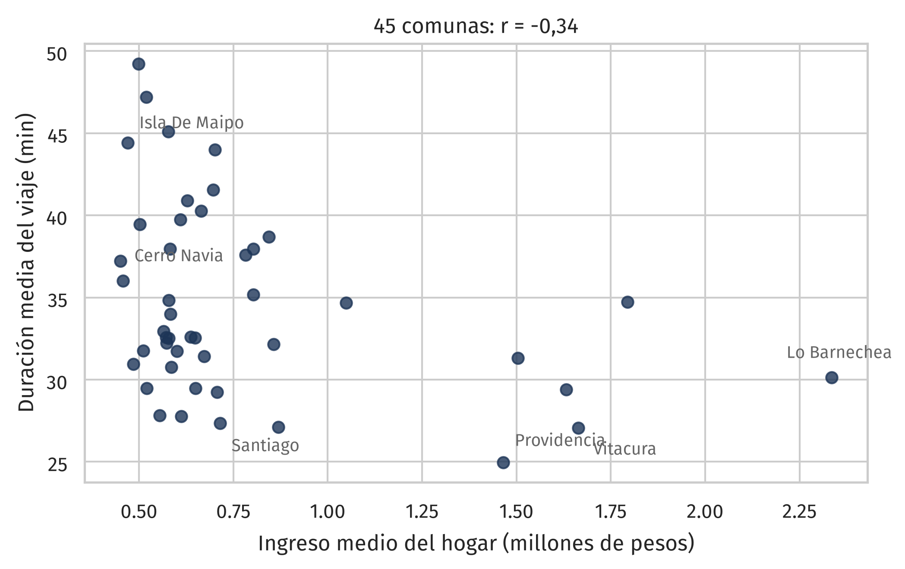
Ingreso y duración, por comuna
Cada punto es una comuna (medias ponderadas por factor). La asociación es negativa (r = −0,34): las comunas de menor ingreso promedian viajes más largos. Providencia, 25 minutos; Puente Alto, 40.

Slide 13
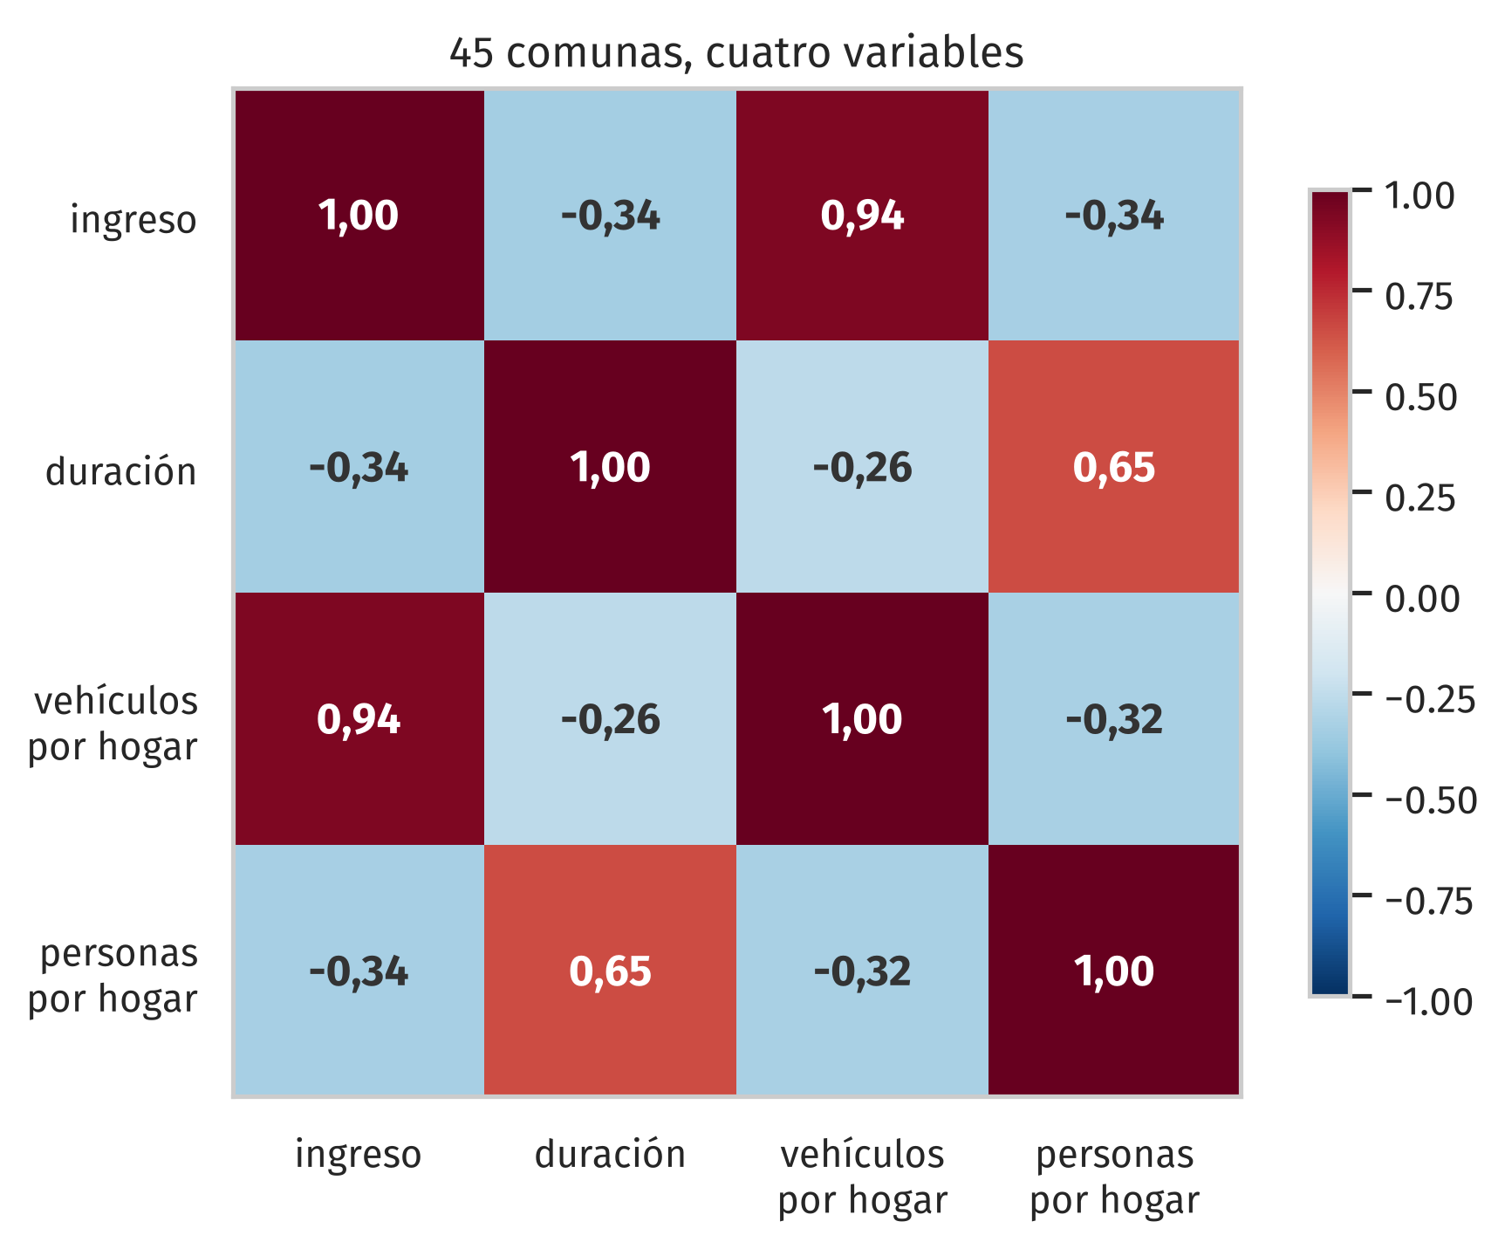
La matriz de las comunas
Cuatro variables, seis pares (todo ponderado): el ingreso correlaciona fuerte con los vehículos (0,94), y el mejor acompañante de la duración no es el ingreso (−0,34) sino las personas por hogar (0,65).

Slide 14
La primera regresión
El primer modelo del curso

Slide 15
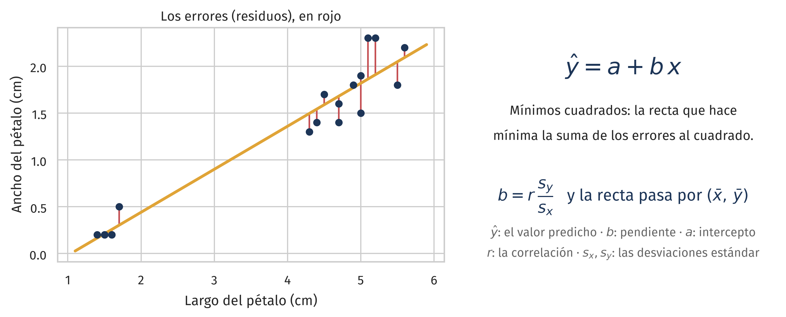
Mínimos cuadrados
La correlación mide la asociación; la regresión la dibuja: la recta que deja la menor suma de errores al cuadrado. La pendiente dice cuánto cambia y por cada unidad de x.

Slide 16
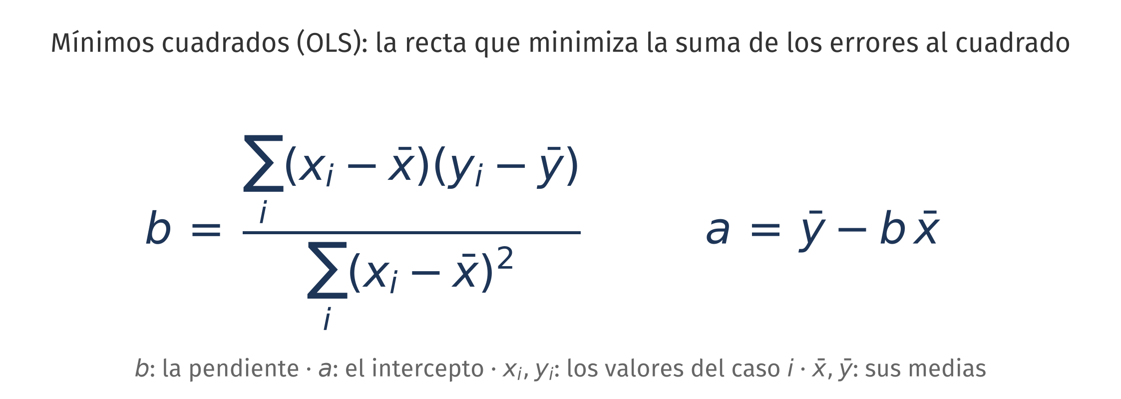
Las fórmulas de la recta
El método se llama mínimos cuadrados ordinarios (OLS): np.polyfit implementa exactamente esta fórmula, y statsmodels le agrega los diagnósticos que veremos hoy.

Slide 17
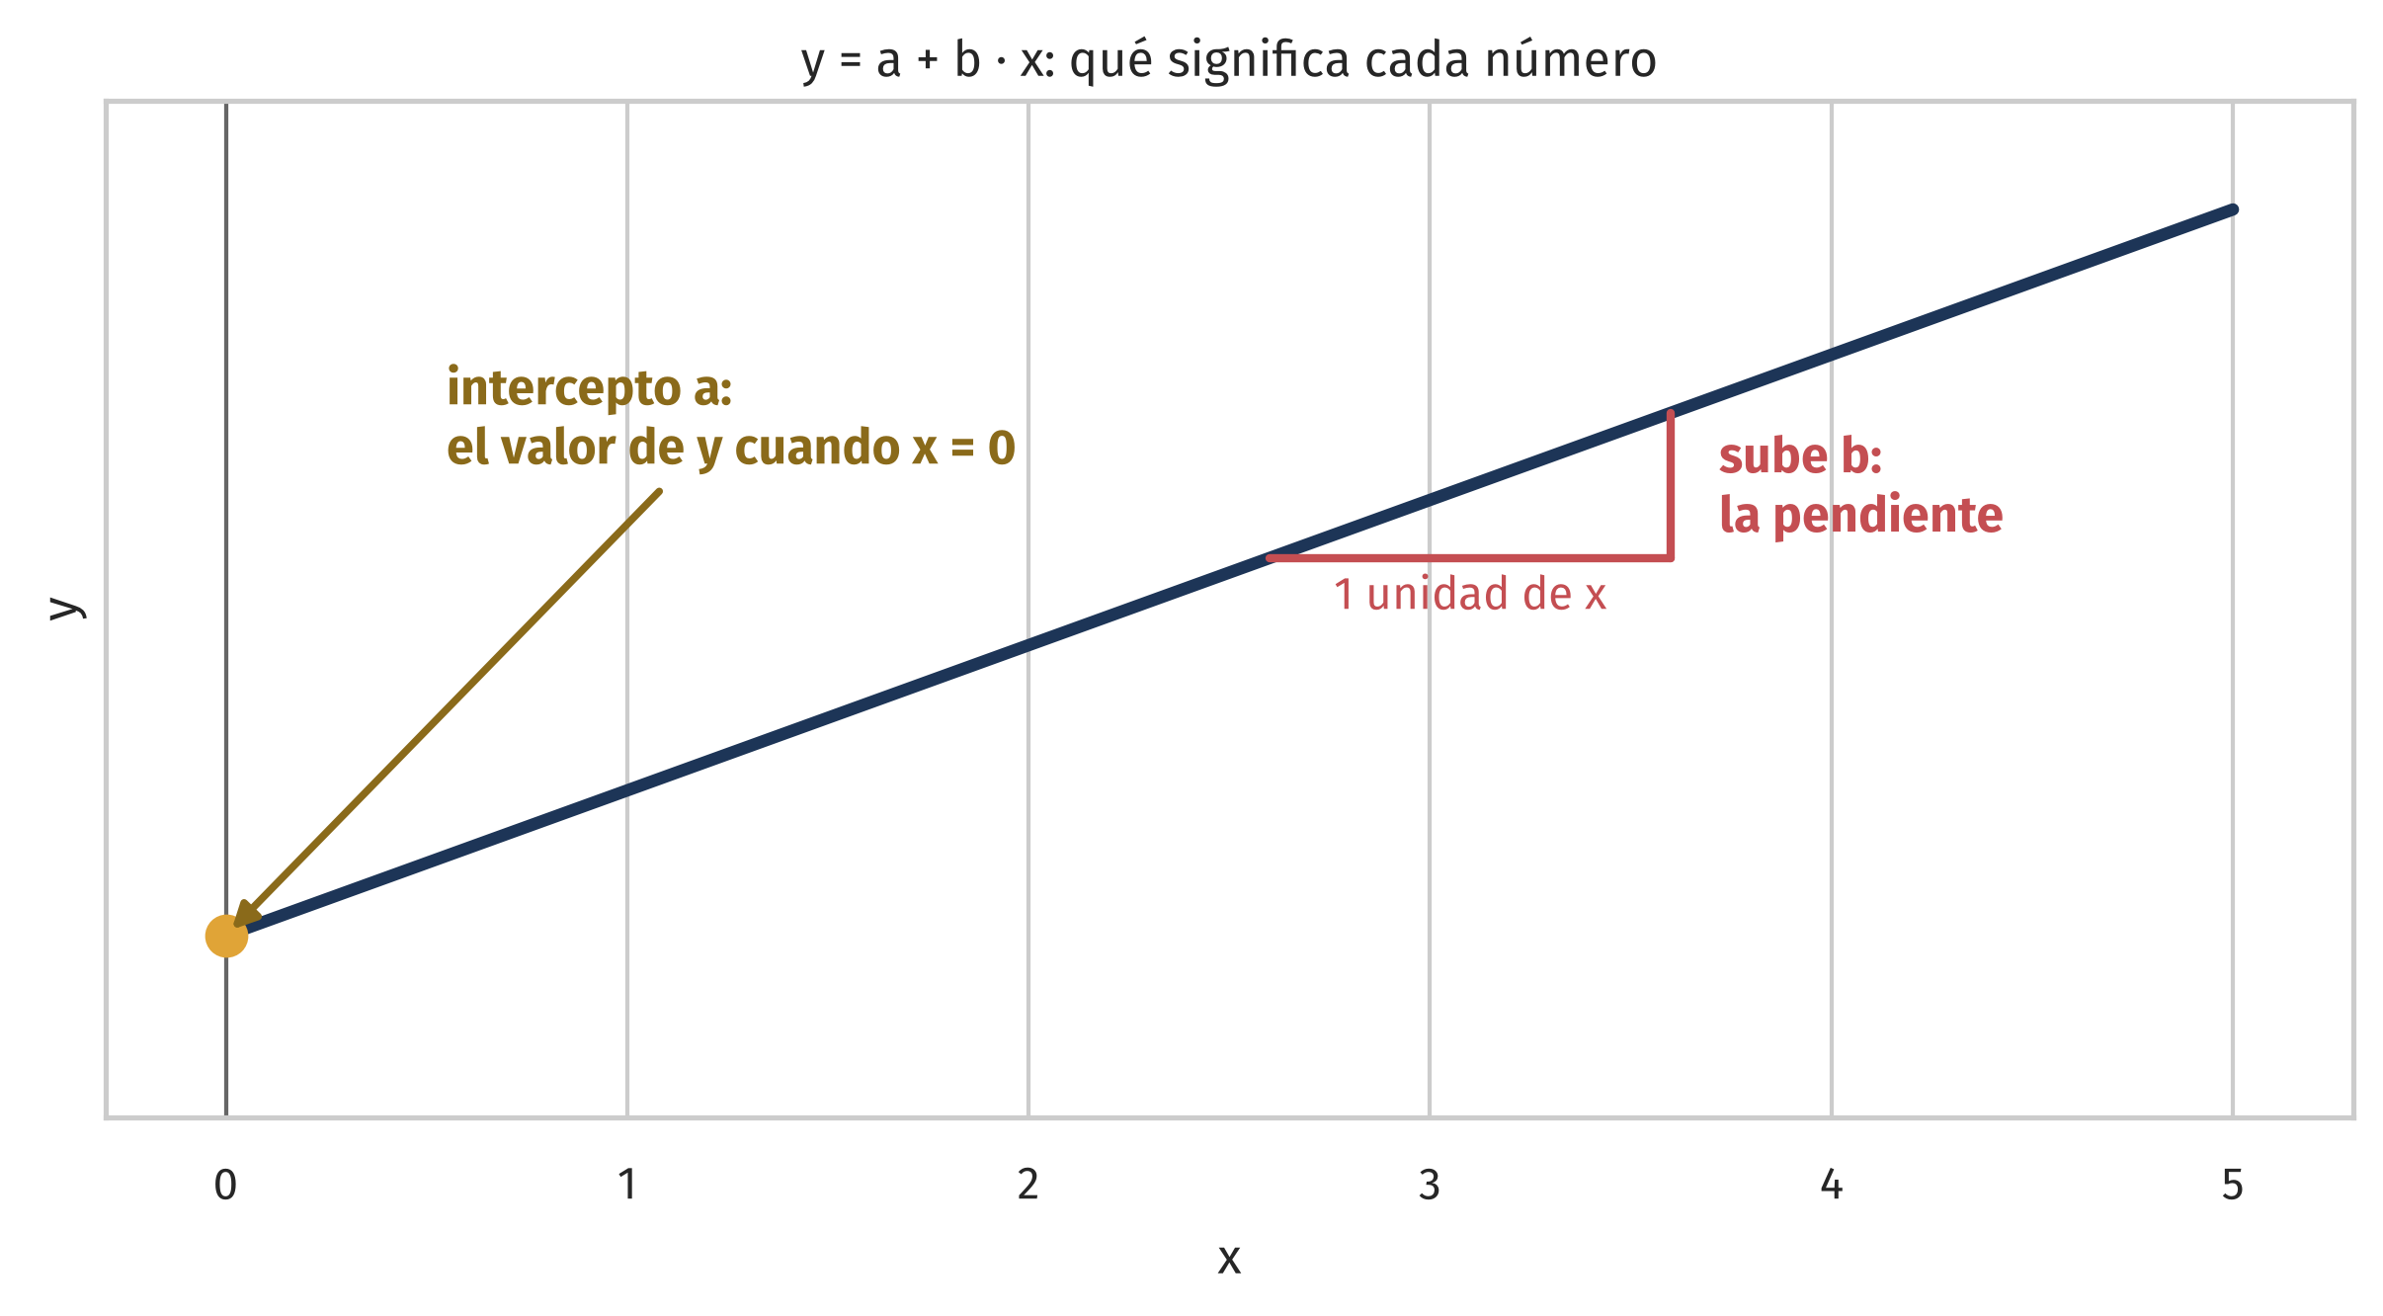
Pendiente e intercepto, dibujados
El intercepto es donde la recta corta el eje: el valor de y cuando x es 0. La pendiente es cuánto sube y por cada unidad de x. En nuestra recta: 38,3 minutos de base y −4,8 por cada millón de ingreso.

Slide 18
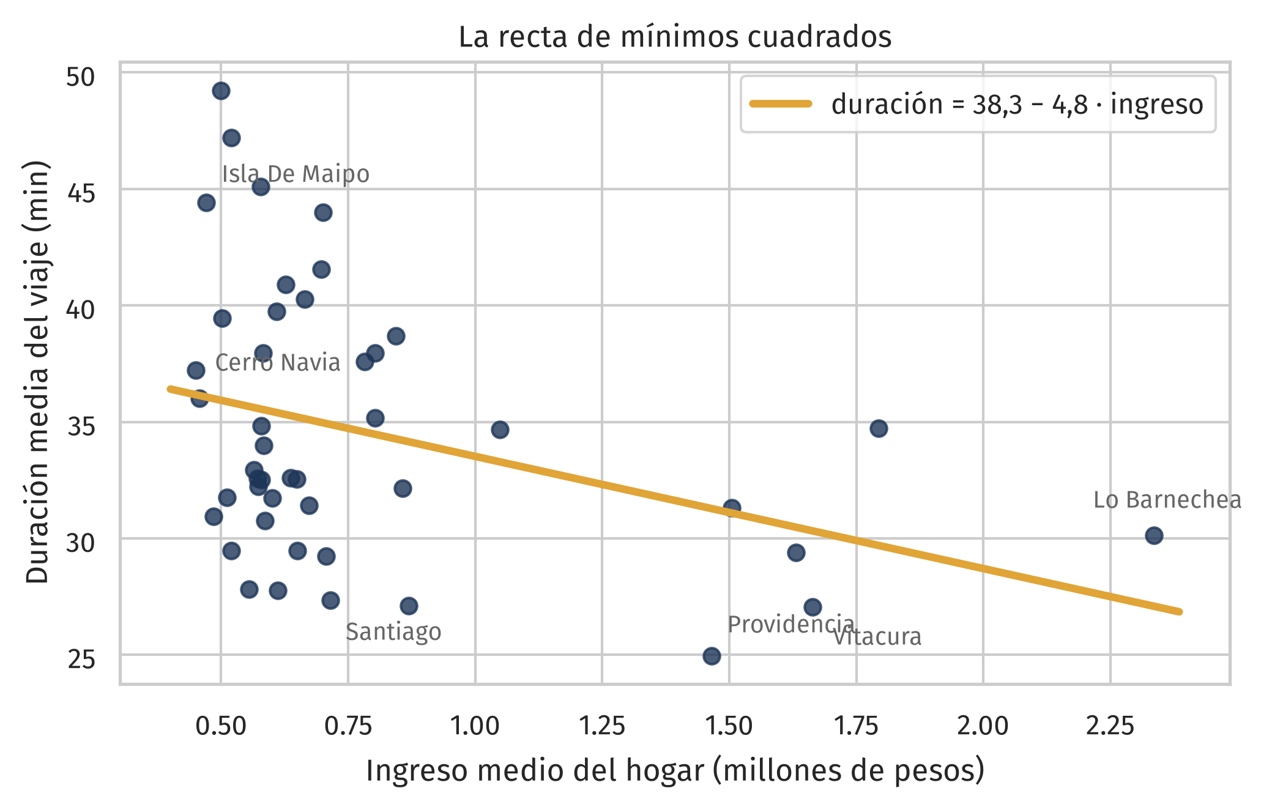
La recta: ingreso y duración
duración = 38,3 − 4,8 · ingreso (ponderada por factor): por cada millón adicional, la duración media baja casi 5 minutos. Y r² = 0,12: la recta captura el 12% de la variación; la asociación es real pero moderada, y así se reporta.

Slide 19
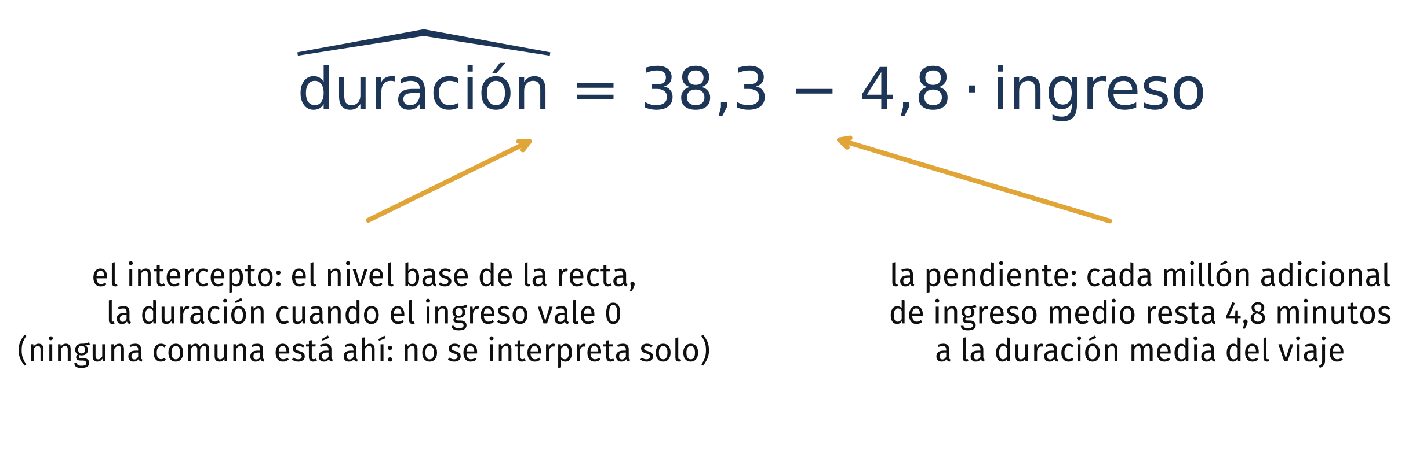
La ecuación de la recta, leída
La misma lectura que haremos con todos los modelos: cada coeficiente dice cuánto cambia lo que predecimos (y) por una unidad de la variable independiente (x).

Slide 20
La recta en NumPy
# La recta y = a + b·x: polyfit devuelve [b, a], en ese orden
pendiente, intercepto = np.polyfit(por_comuna["ingreso"] / 1e6,
por_comuna["duracion"], 1)
print(pendiente, intercepto)
-4.81 38.34
▸ polyfit ajusta un polinomio por mínimos cuadrados; el 1 pide grado 1, una recta. Es el único de la clase: el resto usa statsmodels.

Slide 21
Usar la recta: predecir y medir residuos
# El residuo e = y - (a + b·x): lo observado menos lo predicho
prediccion = intercepto + pendiente * ingreso
residuo = duracion - prediccion
por_comuna.nlargest(5, "residuo")
▸ La Pintana viaja 13 minutos más de lo predicho y Santiago 7 menos: el residuo revela periferia y centralidad. ¿Azar? El valor p de hoy y la inferencia de la próxima clase responden.

Slide 22
La misma regresión, en statsmodels
import statsmodels.api as sm
X = sm.add_constant(por_comuna["ingreso"] / 1e6)
modelo = sm.OLS(por_comuna["duracion"], X).fit()
modelo.params # intercepto 38,3 y pendiente -4,8
▸ OLS ajusta la misma recta que polyfit y entrega además errores, intervalos y valores p. add_constant agrega el intercepto.

Slide 23
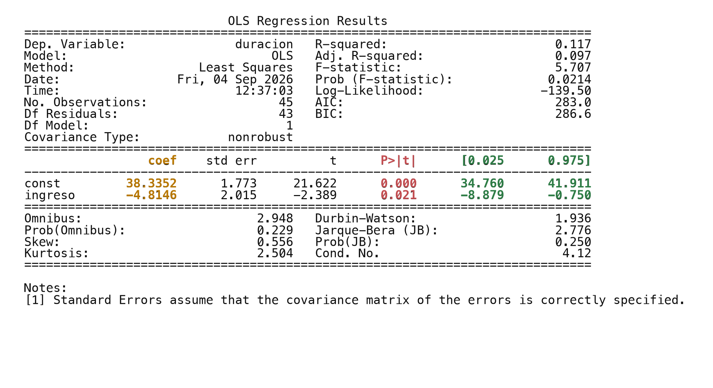
La impresión del modelo: modelo.summary()
Las columnas que vamos a explicar: coef es la recta ajustada (38,3 y −4,8); std err, el error de cada coeficiente; [0.025, 0.975], su intervalo de confianza; P>|t|, su valor p. R-squared es el R² (0,12).

Slide 24
El intervalo de confianza: la pregunta
▸ El modelo ajustado: duración = 38,3 − 4,8 · ingreso. Una sola recta, la mejor para estos datos.
▸ El intervalo responde: ¿cuánto habría variado esa pendiente si la muestra hubiera sido otra?
▸ En el summary son las columnas [0.025, 0.975]; también se obtiene con modelo.conf_int().

Slide 25
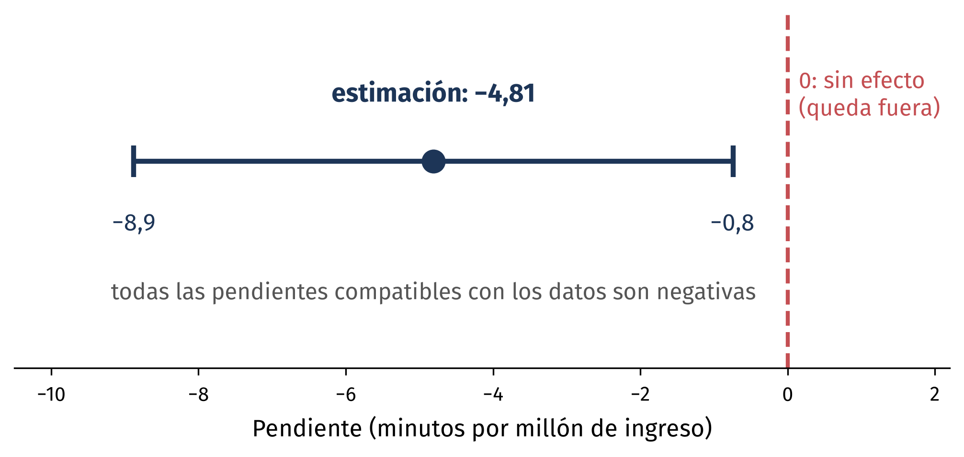
El intervalo de confianza, dibujado
El signo es sólido (el cero queda fuera: por eso p < 0,05) y la magnitud es imprecisa: entre 1 y 9 minutos por millón. El 95% es una propiedad del método: construido así, atrapa el valor verdadero en el 95% de las muestras. Más en la próxima clase.

Slide 26
El ingrediente del error: s, en pandas
residuos = modelo.resid # observado menos predicho
suma_e2 = (residuos ** 2).sum() # 1.298,5
s = np.sqrt(suma_e2 / (45 - 2)) # 5,5 minutos
▸ Los residuos vienen en el modelo ajustado (modelo.resid): se elevan al cuadrado, se suman y se dividen por n − 2. Es el número que entra a la fórmula de la próxima lámina.

Slide 27
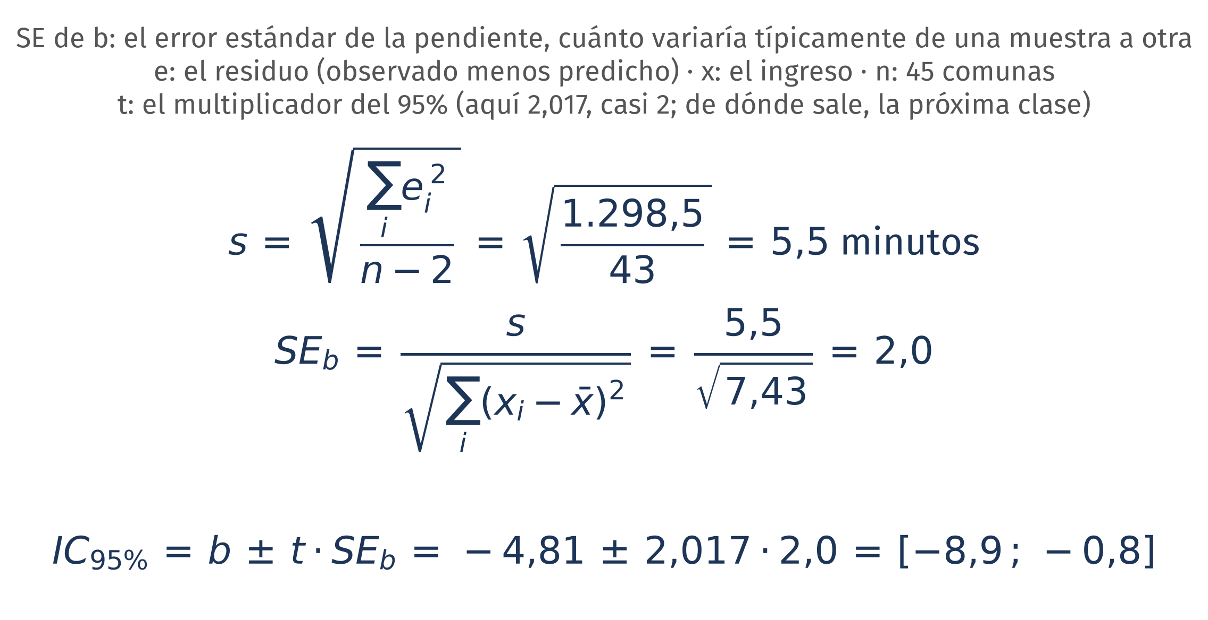
Cómo se calcula el error de la pendiente
Arriba el ruido, abajo la palanca: más ruido agranda el error; ingresos más repartidos y más puntos lo achican.

Slide 28
El impacto de sacar una fila
▸ Medirlo: recalcular cada resumen sin la fila, y comparar.
▸ Sin Lo Barnechea, r casi no se mueve (sigue en −0,34), pero la pendiente cambia en un quinto: de −4,8 a −5,8 minutos por millón.
▸ Un mismo punto puede pesar poco en un resumen y mucho en otro: la decisión sobre los extremos (clase 03) también afecta al modelo.

Slide 29
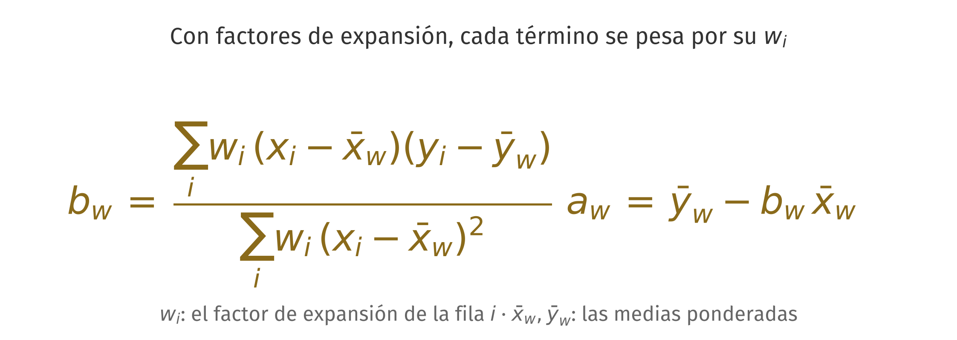
La regresión con pesos: las fórmulas con factor de expansión
La misma recta de mínimos cuadrados, con cada término pesado por su peso w: cuando cada fila no pesa lo mismo (los factores de expansión, o cualquier otro peso), la regresión también se pondera. En statsmodels se llama WLS (weighted least squares).

Slide 30
Muchos puntos y colas largas
Dos problemas al graficar los 90 mil viajes

Slide 31
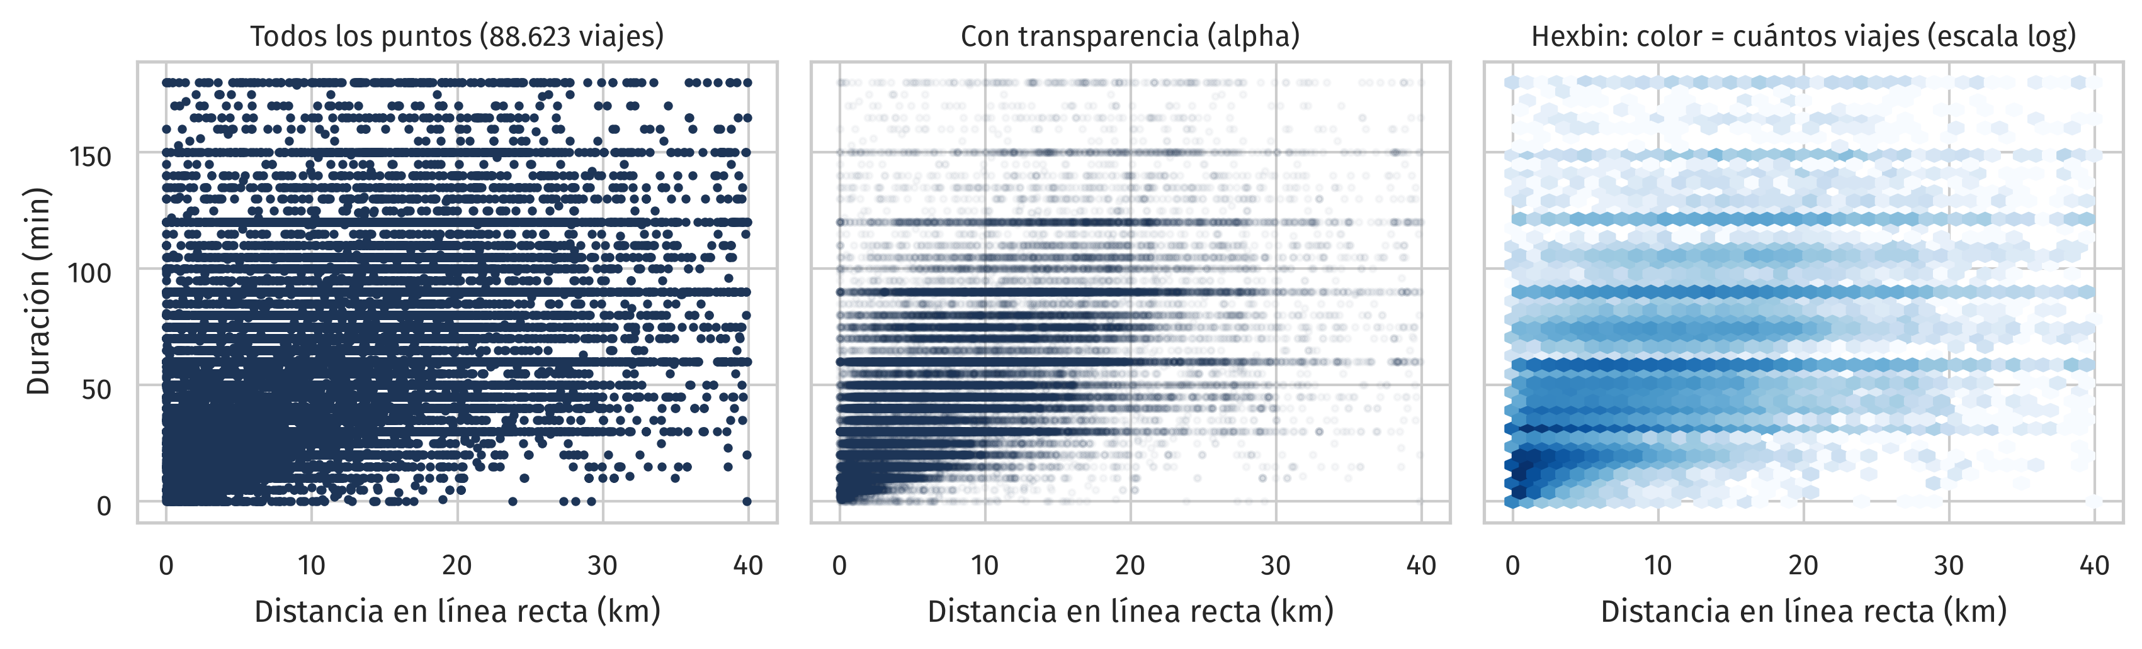
Graficar 90 mil puntos: overplotting
Con todos los puntos sólidos, el scatter se satura y miente. Los remedios: transparencia (alpha), muestreo, o hexbin, donde el color cuenta los viajes (la distancia viene en DistanciaViaje.csv; sus −1 son faltantes disfrazados).

Slide 32
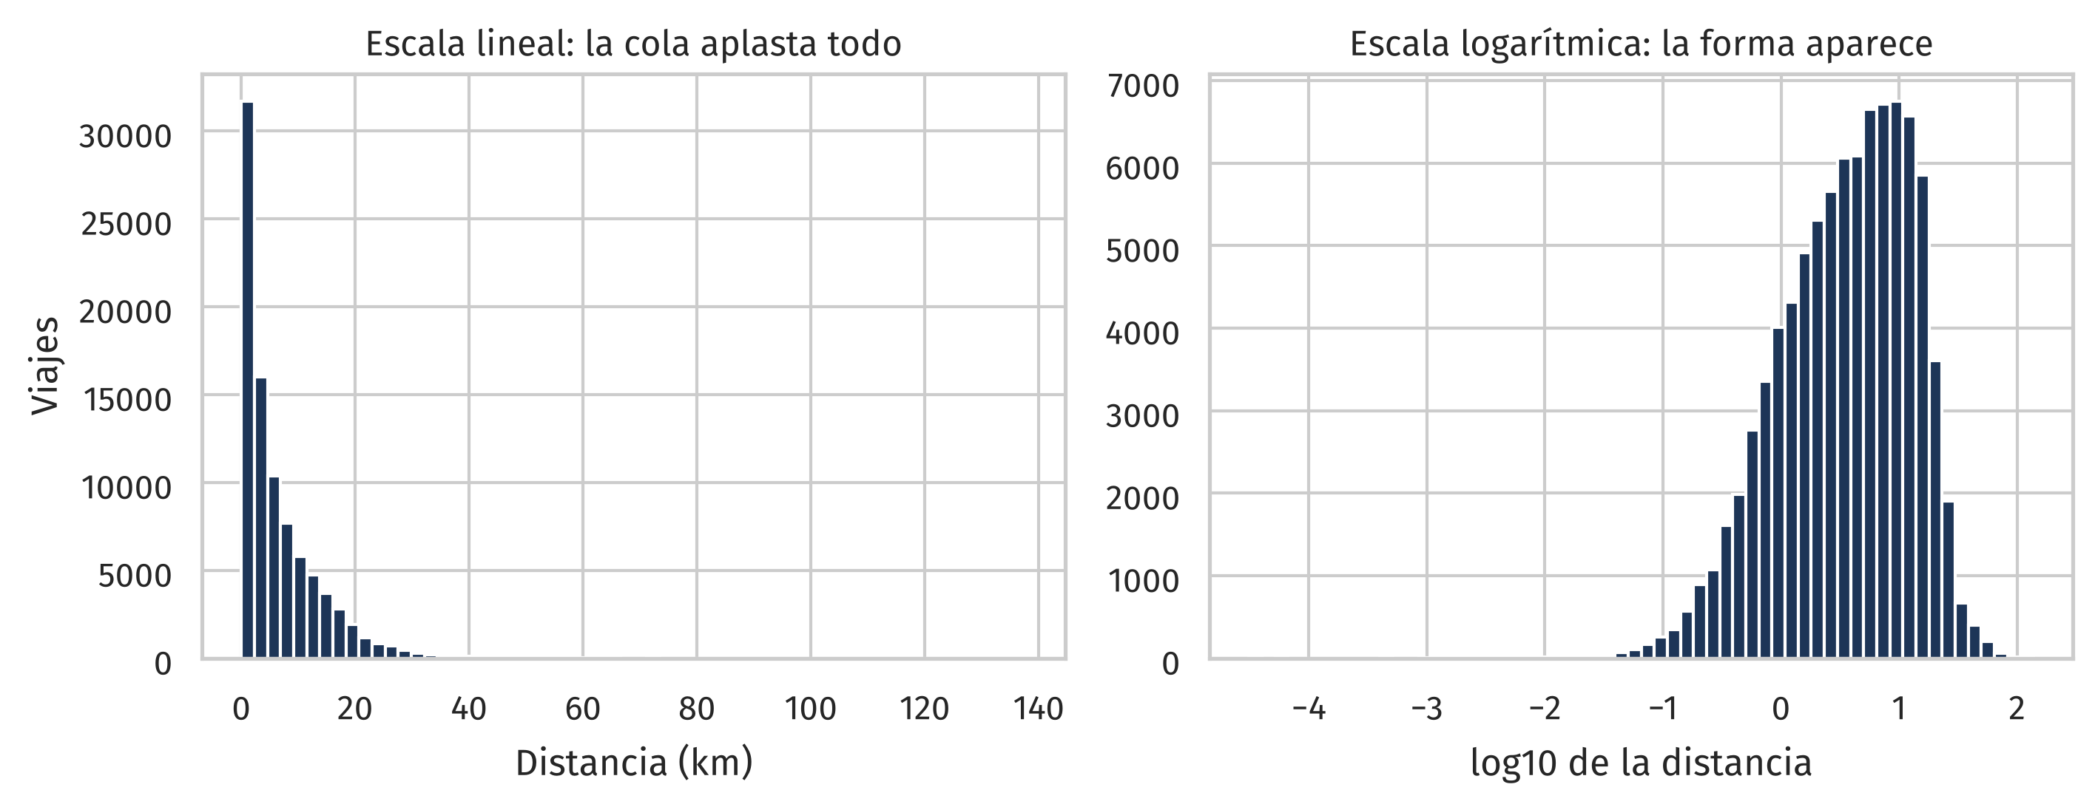
Cuándo usar escala logarítmica
La misma distancia tiene cola larga: en lineal se aplasta; en log, la forma aparece. Es la transformación de la clase pasada, ahora al servicio del modelo: vuelve lineales las relaciones multiplicativas.

Slide 33
Regresión múltiple
Varias variables a la vez, con statsmodels

Slide 34
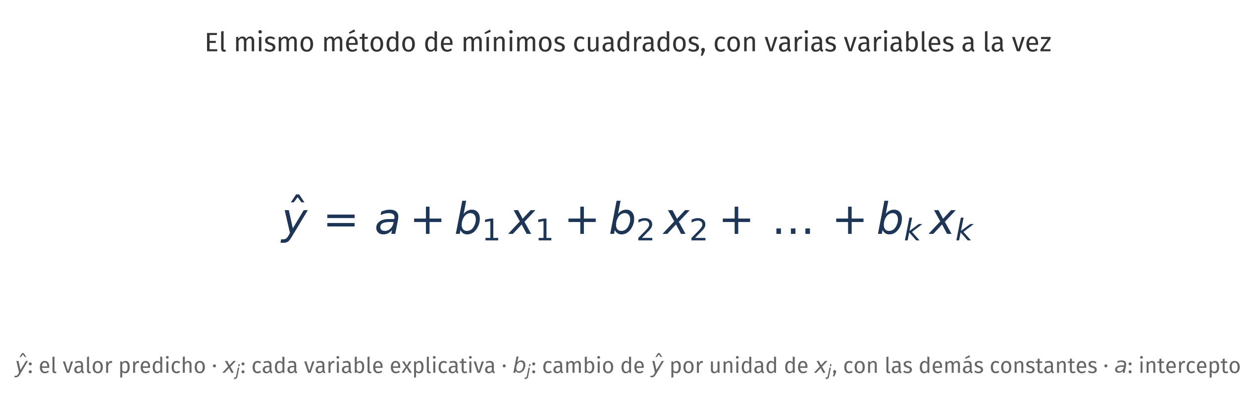
La fórmula de la regresión múltiple
Cada coeficiente aísla el efecto de su variable: cuánto cambia la predicción por una unidad de esa x, manteniendo las demás constantes.

Slide 35
¿Cuántos vehículos tiene un hogar según su ingreso?
El modelo de partida, ponderado por el factor del hogar: vehículos = 0,20 + 0,50 · ingreso (18.264 hogares). ¿Qué variable agregamos, y cómo se decide?

Slide 36
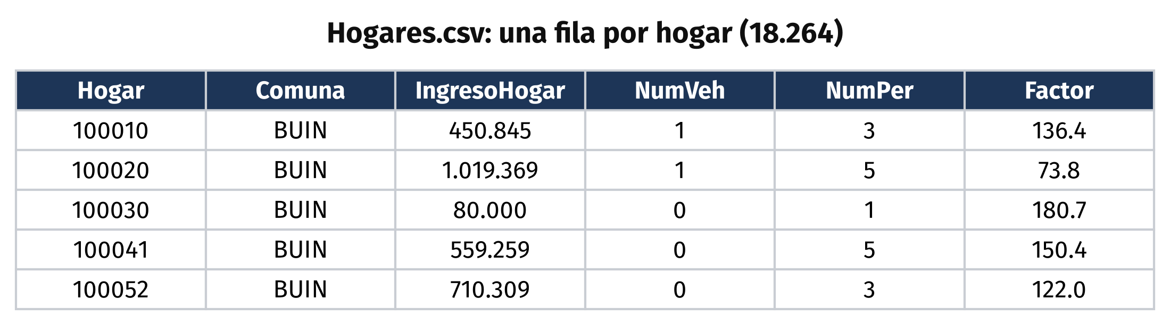
Los datos: Hogares.csv
Las columnas de este modelo: el ingreso y el número de vehículos y de personas del hogar, con su factor de expansión y su comuna.

Slide 37
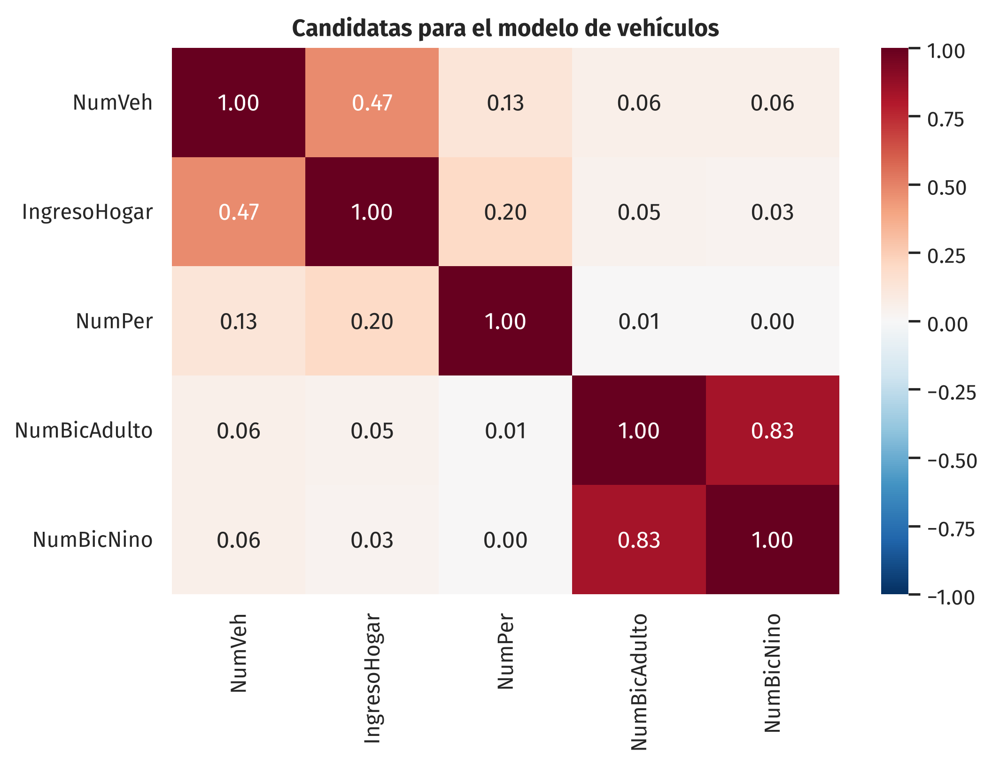
El mapa para elegir variables
La matriz de correlación como mapa: la fila de NumVeh manda. El ingreso (0,47) es el motor; las personas (0,13) son la única candidata con algo; las bicicletas casi nada (0,06) y redundantes entre sí (0,83). Decisión: agregar las personas.

Slide 38
La motorización, con dos variables
# Explicar los vehículos del hogar con el ingreso y las personas
X = sm.add_constant(pd.DataFrame({
"ingreso": h["IngresoHogar"] / 1e6,
"personas": h["NumPer"]}))
modelo = sm.WLS(h["NumVeh"], X, weights=h["Factor"]).fit()
▸ Ponderado con WLS: 0,48 vehículos por millón (era 0,50 a solas) y 0,03 por persona extra. El R² sube apenas, de 0,261 a 0,266: agregar variables no siempre aporta.

Slide 39
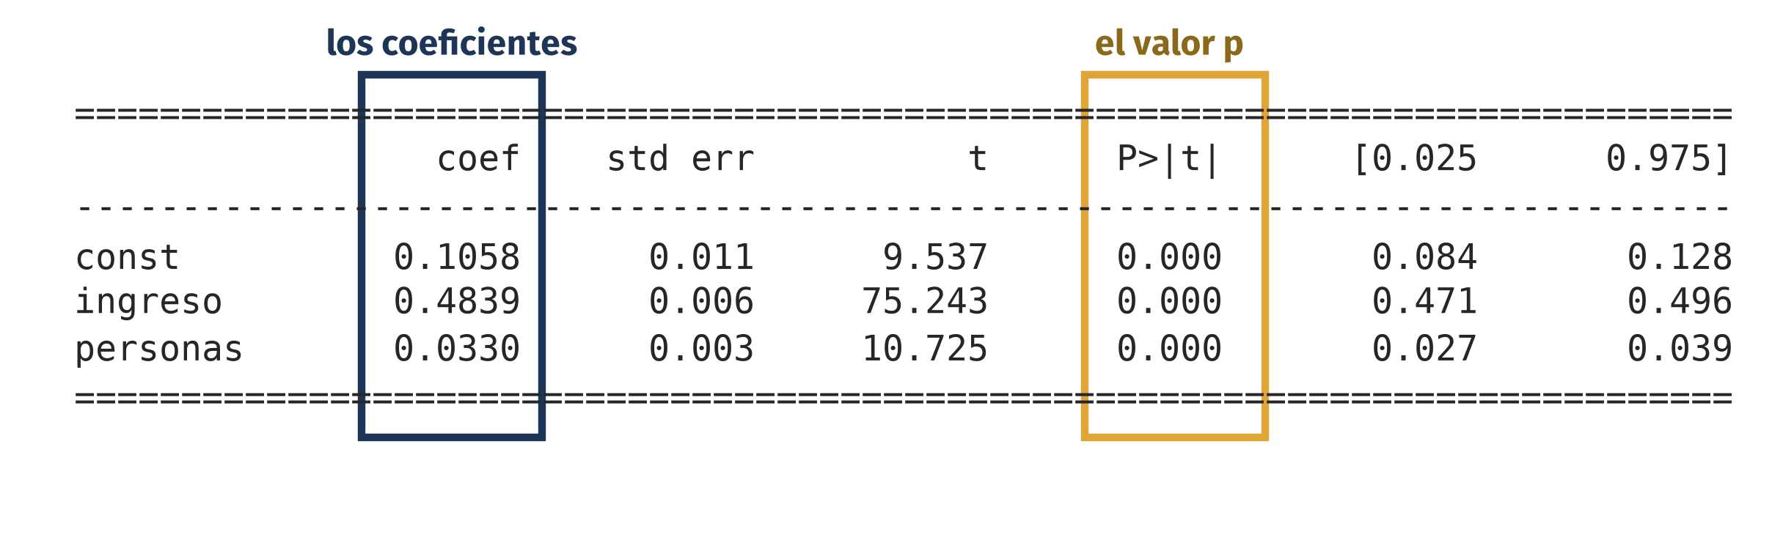
El summary: los coeficientes y el valor p
coef es el modelo ajustado: de ahí sale la ecuación que sigue. P>|t| responde, por variable: si en la ciudad el ingreso (o las personas) no tuviera efecto sobre los vehículos, ¿qué tan raro sería este coeficiente por azar de la muestra? Ambos dan 0,000.

Slide 40
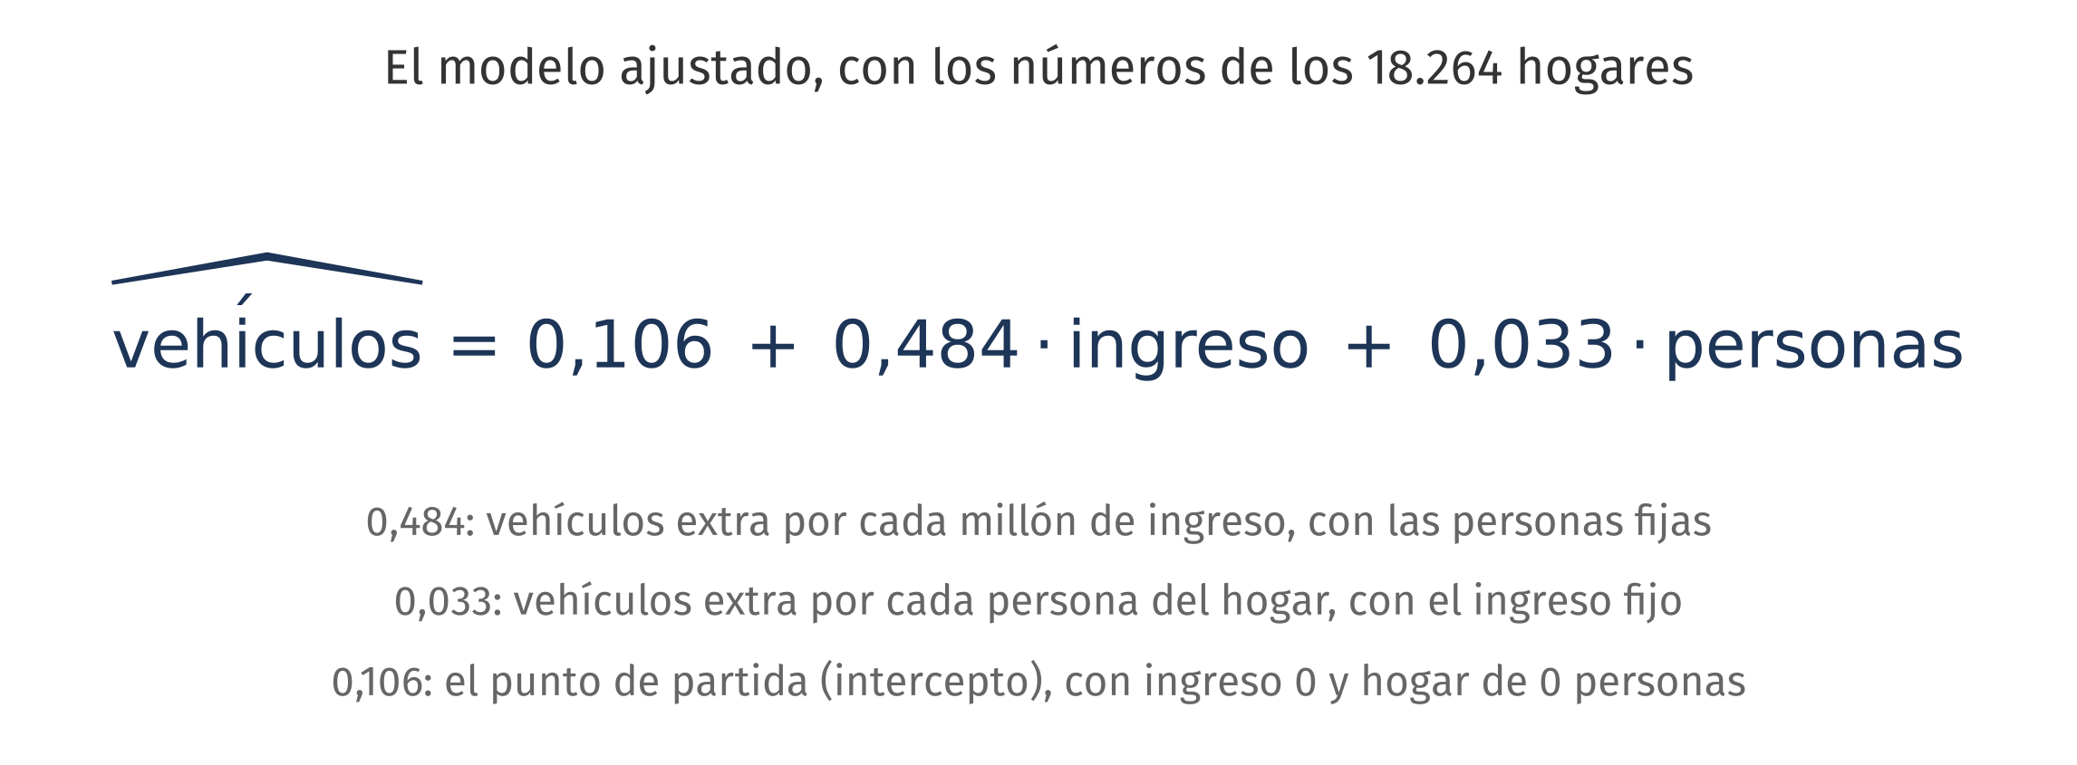
La ecuación ajustada y su lectura
La fórmula de la múltiple con nuestros números: cada coeficiente se lee con las demás variables fijas.

Slide 41
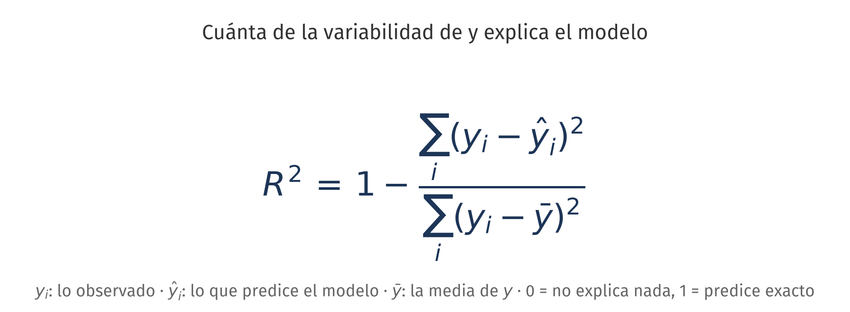
Leer el modelo: R²
Nuestro 0,266: ingreso y personas explican un cuarto de la variabilidad de los vehículos entre hogares. Agregar variables nunca baja el R²; por eso no basta con mirarlo.

Slide 42
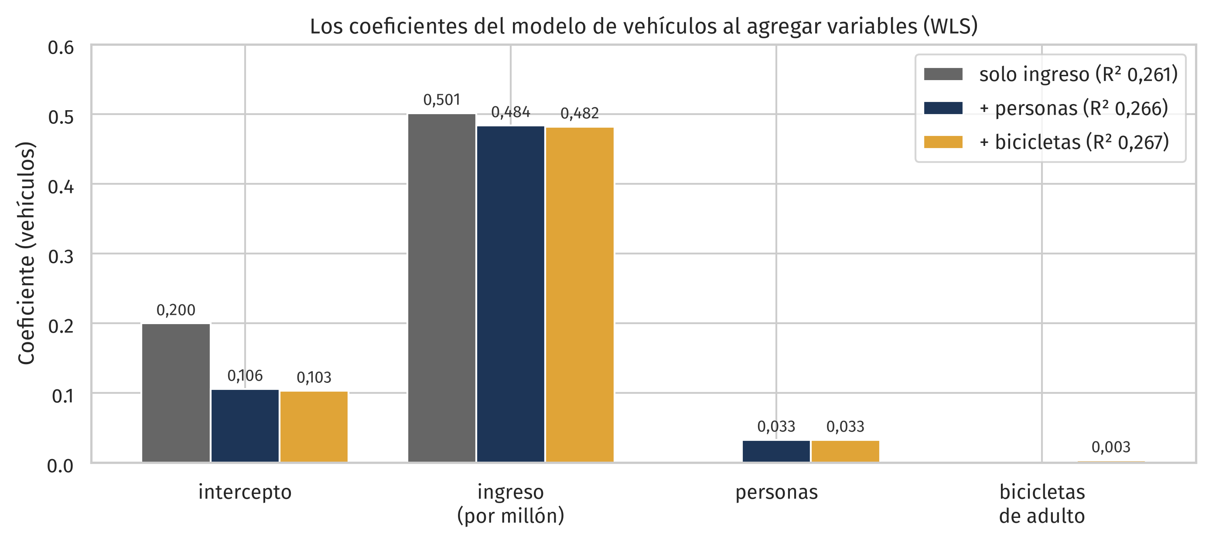
Los coeficientes al agregar variables
El ingreso apenas se mueve (0,50 a 0,48) al agregar personas y bicicletas: es un efecto robusto. Las variables nuevas entran con coeficientes minúsculos y el R² casi no cambia.

Slide 43
¿De qué depende la duración de un viaje?
La distancia es la candidata natural (la correlación de la clase 02). Primera decisión: partir por ella, con los 102 mil viajes de la EOD

Slide 44
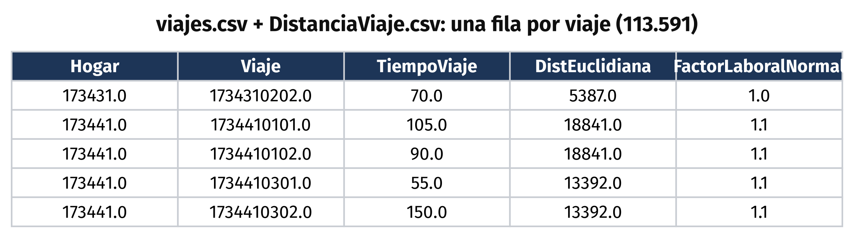
Los datos: viajes.csv y su distancia
Del viaje usaremos la duración (minutos), la distancia (metros, desde DistanciaViaje.csv por la llave Viaje) y el factor del día laboral.

Slide 45
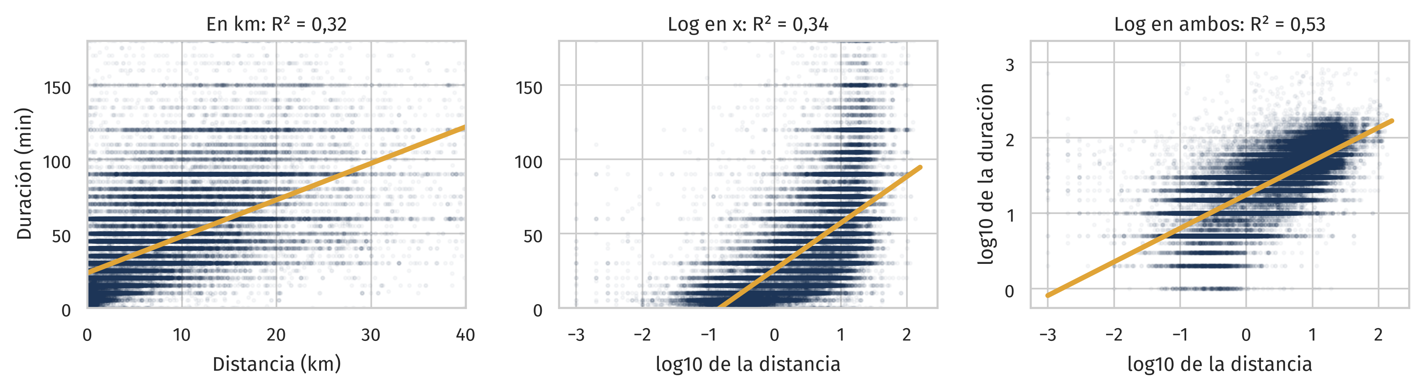
La misma regresión, tres veces
Decisión 1: transformar con log, porque las dos variables tienen cola larga y en log la nube se endereza: R² de 0,32 a 0,53. La distancia sola no basta.

Slide 46
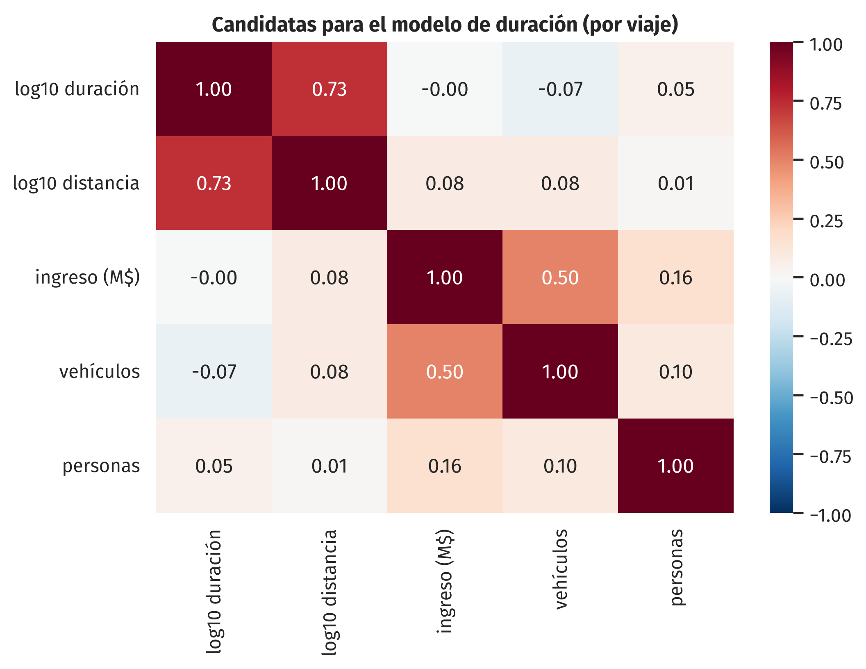
El mapa, también para la duración
Primero el mapa. La distancia (en log) es el motor: 0,73. El ingreso da 0,00 por viaje: el −0,34 de la recta por comuna era entre promedios, y un promedio esconde a los individuos. Al modo, que es texto, el mapa no lo ve.

Slide 47
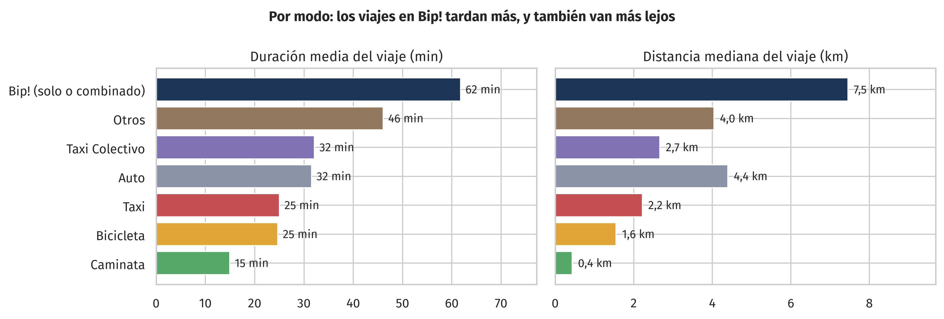
¿Qué más podría explicar la duración?
Las categóricas se miran con groupby: el modo sí importa, Bip! 62 min contra 15 de caminata. Pero Bip! también va más lejos (7,5 km contra 0,4): hay que comparar a igual distancia.

Slide 48
Decisión 2: agregar el modo
▸ El modo es la candidata de mayor contraste y responde una pregunta de equidad: ¿cuánto más tarda un viaje según el modo, a igual distancia?
▸ Comparar duraciones a secas mezcla el modo con la distancia; la regresión múltiple controla la distancia y aísla el modo.
▸ Como el modo es texto, no puede entrar tal cual a la fórmula: primero hay que convertirlo en números.

Slide 49
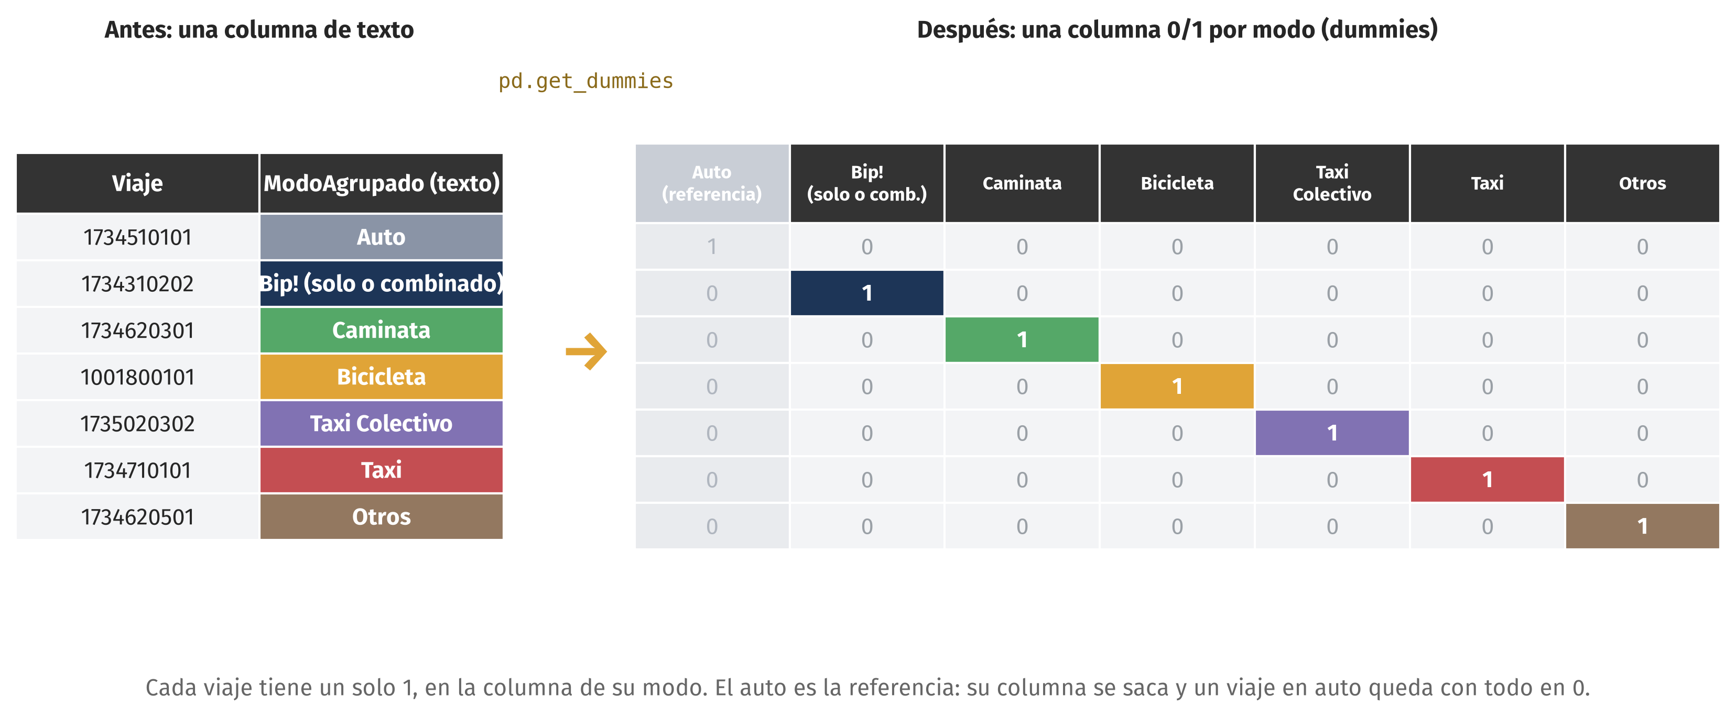
Una categórica, convertida en columnas 0/1
El modo es texto y la fórmula solo suma números: pd.get_dummies crea una columna por categoría, y cada viaje tiene un solo 1, en la de su modo. Regla obligatoria: una categoría se saca y queda de referencia (aquí, el auto). Si entraran todas, las columnas sumarían siempre 1, igual que el intercepto, y el modelo no podría distinguir sus efectos.

Slide 50
Las dummies, en código
# Una columna 0/1 por modo; el auto queda de referencia
dummies = pd.get_dummies(viajes["ModoAgrupado"])
dummies = dummies.drop(columns=["Auto"])
# Explicar la duración (log) con la distancia (log) y el modo
▸ Las dummies se agregan a la X junto al log de la distancia. Cada coeficiente se lee comparado con la referencia: ese modo frente al auto, a igual distancia.

Slide 51
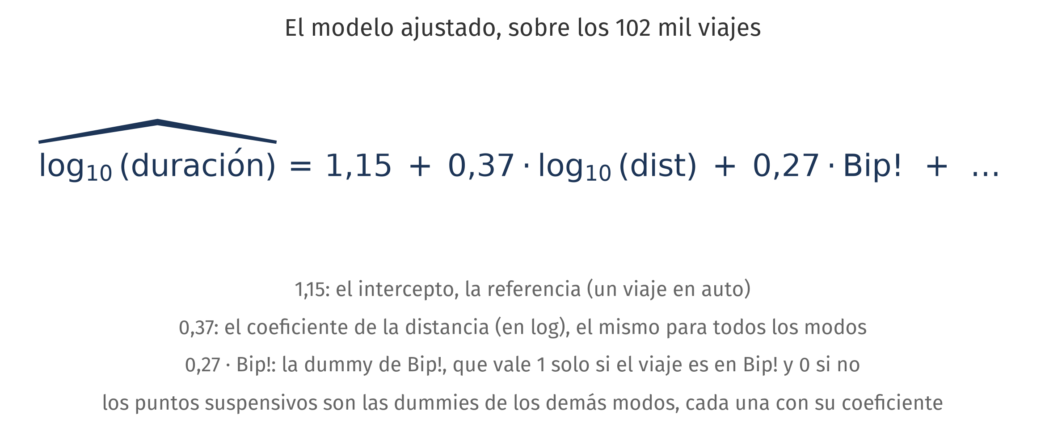
La ecuación de la duración, leída
El modelo ajustado como ecuación: la distancia con su coeficiente y una dummy por modo con el suyo; el auto es la referencia y no lleva término.

Slide 52
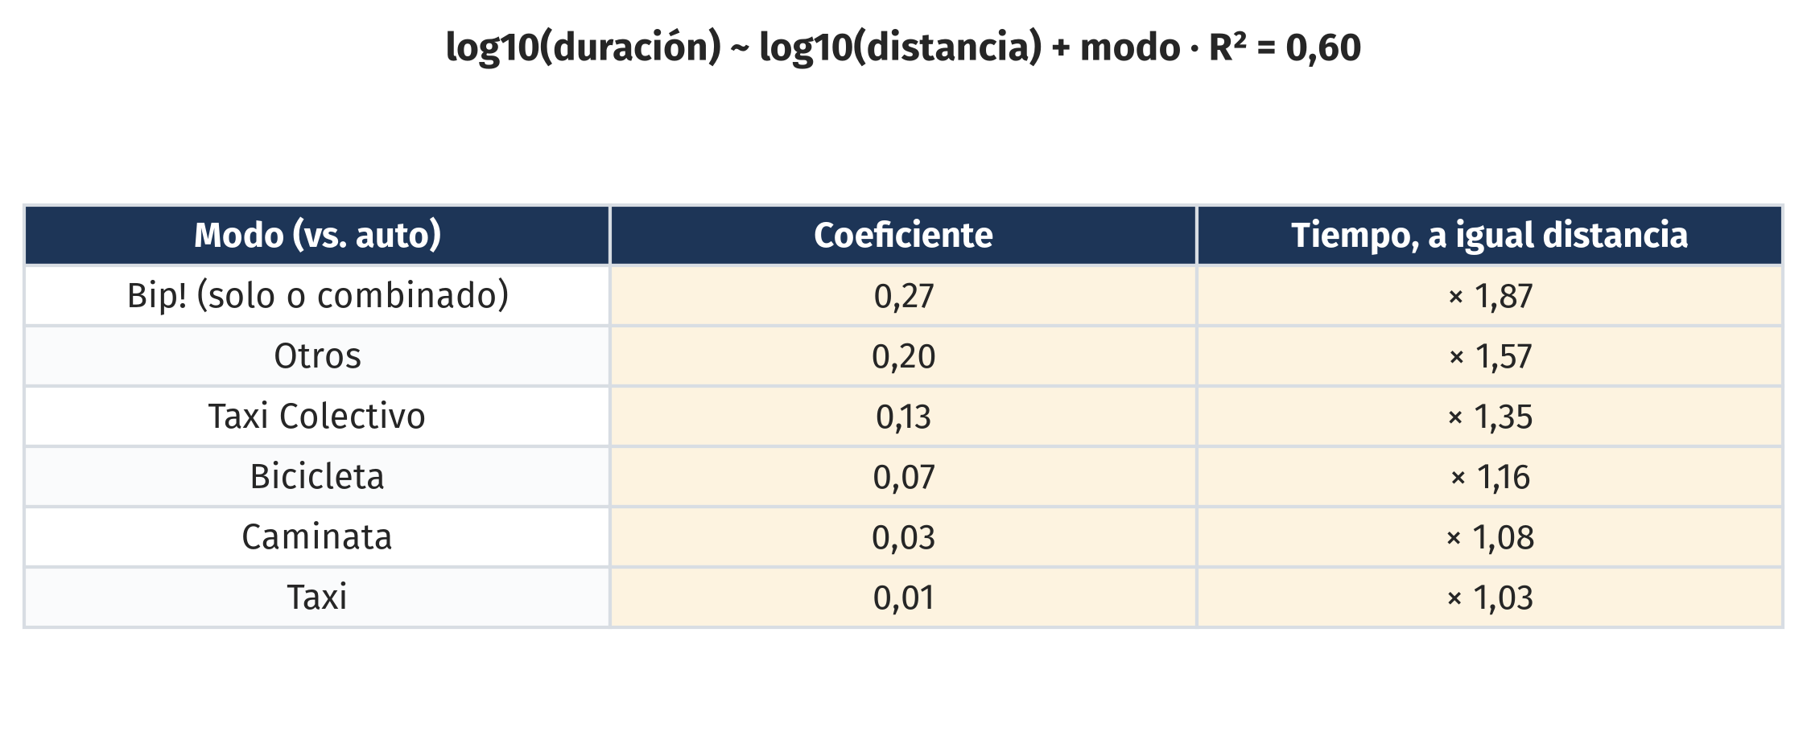
El resultado: distancia y modo
A igual distancia, un viaje en Bip! tarda 1,87 veces lo que uno en auto; taxi y caminata quedan casi iguales al auto. El R² sube de 0,53 a 0,60.

Slide 53
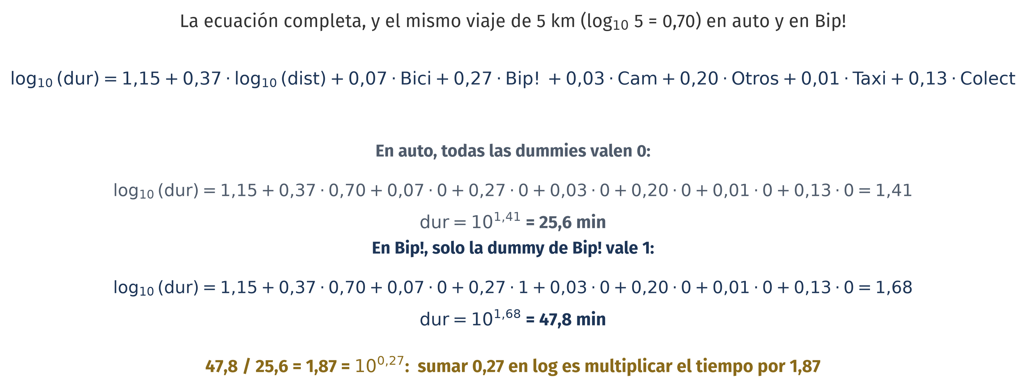
Cómo se lee la dummy, con el logaritmo

Slide 54
La regla para leer una dummy
▸ El coeficiente de una dummy solo se considera si el viaje es en ese modo de transporte; si no, la dummy vale 0 y el término desaparece.
▸ Como el modelo está en log, el coeficiente se suma al log, y sumar en log es multiplicar: 10 elevado a 0,27 = 1,87. Por eso los dos tiempos se dividen y no se restan.
▸ Lectura: un viaje en Bip! tarda 1,87 veces lo que uno en auto, a igual distancia.

Slide 55
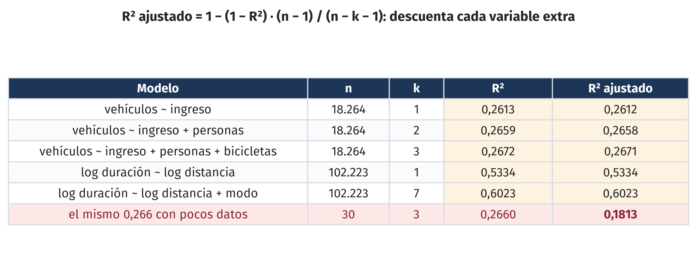
Advertencia: el R² ajustado
El R² nunca baja al agregar variables; el ajustado descuenta cada una (en statsmodels, rsquared_adj). Con nuestros n es idéntico; con pocos datos, no. Para comparar modelos, el ajustado.

Slide 56
Síntesis
▸ La regresión pone números a la asociación: cuánto cambia y por unidad de x; la múltiple, con las demás variables fijas.
▸ La matriz de correlación es el mapa para elegir variables; Anscombe recuerda que el número no reemplaza al gráfico.
▸ Cuando cada fila no pesa lo mismo, la regresión se pondera: WLS, aquí con los factores de expansión.
▸ R² dice cuánto explica el modelo; el valor p, si un coeficiente se distingue del azar; las categóricas entran como dummies.
▸ El valor p y el intervalo de confianza se ven en detalle la próxima clase (inferencia).

Slide 57
Próxima clase
▸ La Tarea 1 se entrega el jueves 10 de septiembre por Aula.
▸ No hay clases el 11 (actividades de Fiestas Patrias) ni el 18 (vacaciones).
▸ Viernes 25 de septiembre: inferencia estadística (qué significa el valor p que statsmodels ya nos mostró), control Q2 (Cairo, Introducción + cap. 2) y entrega de la propuesta de proyecto.

Slide 58
Referencias
Anscombe, F. J. (1973). Graphs in Statistical Analysis. The American Statistician, 27(1), 17-21.
Seabold, S. y Perktold, J. (2010). statsmodels: Econometric and statistical modeling with Python. Proceedings of the 9th Python in Science Conference.
VanderPlas, J. (2016). Python Data Science Handbook. O'Reilly. Capítulo 5 (regresión lineal).
Datos: Encuesta Origen Destino Santiago 2012 (Sectra) e iris (Fisher, 1936).

